Slide 1
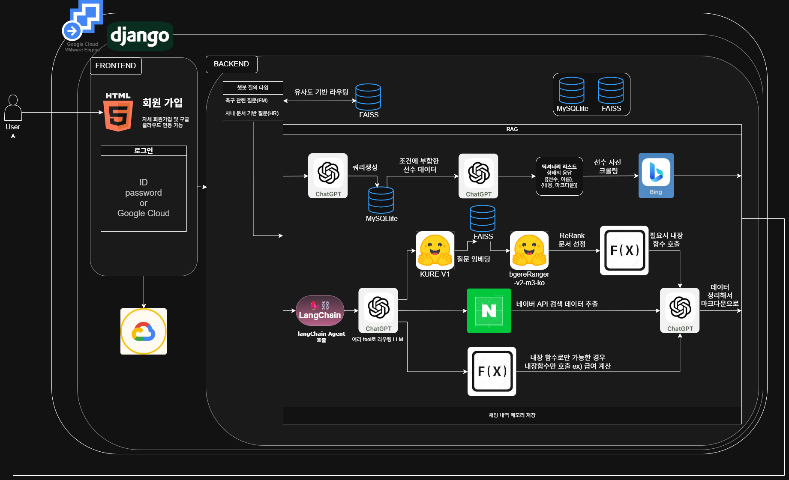

Slide 2

1. 시스템 개요
본 문서는 제공된 구성도를 바탕으로 개발된 LLM 연동 웹 애플리케이션의 아키텍처를 설명합니다. 이 시스템은 Django 프레임워크를 기반으로 하며 Google Cloud에 배포됩니다. 사용자의 질문에 대해 다중 소스(DB, 벡터, 웹, API)에서 정보를 수집하고, 이를 정교하게 재구성하여 신뢰도 높은 답변을 생성하는 고도화된 RAG(검색 증강 생성) 파이프라인을 갖춘 것이 핵심 특징입니다.

Slide 3
2. 시스템 아키텍처
본 시스템은 크게 프론트엔드, 백엔드(Django), 그리고 핵심 기능인 RAG 파이프라인으로 구성됩니다.
2.1. 프론트엔드 및 백엔드
프론트엔드 (Frontend):
사용자 인터페이스는 HTML5로 구성됩니다.
사용자는 회원가입을 하거나, ID/Password 또는 **Google 계정(OAuth)**을 이용해 로그인할 수 있습니다.
백엔드 (Backend - Django):
사용자 인증 및 세션 관리를 담당합니다.
사용자의 챗봇 질문을 받아 RAG 파이프라인으로 전달하는 라우팅 역할을 수행합니다.
특히 FAISS를 활용한 유사도 기반 라우팅 기능을 포함하여 초기 단계에서 효율적인 처리를 유도합니다.
2.2. RAG (검색 증강 생성) 파이프라인
사용자의 질문에 대한 최적의 답변을 생성하기 위한 다단계 파이프라인입니다.
쿼리 확장 및 1차 검색:
사용자 질문을 ChatGPT를 이용해 키워드 생성 등 검색에 용이한 형태로 확장합니다.
확장된 쿼리로 MySQLite DB에 저장된 신규/정형 데이터를 검색합니다.
다중 소스 정보 검색 (Multi-Source Retrieval):
벡터 검색: KURE V1 임베딩 모델을 통해 사용자 질문을 벡터로 변환하고, FAISS 벡터 DB에서 의미적으로 유사한 문서를 검색합니다.
웹/이미지 검색: ChatGPT와 Bing 검색 API를 연동하여 웹에서 관련 텍스트 및 선수 사진과 같은 이미지 정보를 수집합니다.
정보 재순위화 및 통합 (Rerank & Integration):
DB, 벡터, 웹에서 검색된 모든 정보를 한데 모읍니다.
bge-reranker-v2-m3.ko와 같은 ReRank 모델이 이 정보들의 연관성을 다시 분석하여 질문과 가장 관련성이 높은 순으로 정렬합니다.
정렬된 정보에 더해 네이버 검색 API를 호출하여 추가적인 데이터를 추출하고 내용을 보강합니다.
최종 답변 생성:
정제되고 보강된 최종 컨텍스트를 ChatGPT에 전달하여 자연스러운 답변을 생성합니다.
생성된 답변은 필요에 따라 내장 함수(F(X))를 통해 추가 가공되며, 최종적으로 사용자에게 마크다운 형식으로 정리되어 제공됩니다.
2.3. LangChain 에이전트 및 비용 최적화
RAG 파이프라인과는 별도로, 특정 작업을 위한 LangChain 에이전트가 구성되어 있습니다.
이 에이전트는 ChatGPT를 LLM으로 사용하며, 단순 요약과 같이 정해진 작업의 경우 복잡한 RAG 파이프라인을 거치지 않고 내장 함수(F(X))만으로 처리하여
API 호출 비용(cost)을 개선하는 역할을 합니다.

Slide 4
3. 데이터베이스 구성
MySQLite: 최신 정보나 자주 변경되는 정형 데이터를 저장하는 데 사용됩니다.
FAISS: 임베딩된 문서 벡터를 저장하여 빠르고 효율적인 유사도 검색을 지원하는 벡터 스토어 역할을 합니다.

